Slide 1


HỆ THỐNG NHẬN DIỆN KHUÔN MẶT
NHÓM 7
1

Slide 2
MỤC LỤC.
1. Khái niệm, cấu tạo.
1.1.Khái niệm.
1.2.Cấu tạo Face ID.
2. Nguyên lý hoạt động.
2.1.Cơ bản.
2.2.Nhận dạng 3 chiều.
2.3.Phân tích kết cấu da.
3. Độ tin cậy và chính xác.
3.1.Nhận dạng khuôn mặt có chính xác không?
3.2.Nhận diện khuôn mặt có an toàn không?
4. Ưu, nhược điểm và ứng dụng.
4.1.Ưu, nhược điểm.
4.2.Ứng dụng.
2

Slide 3
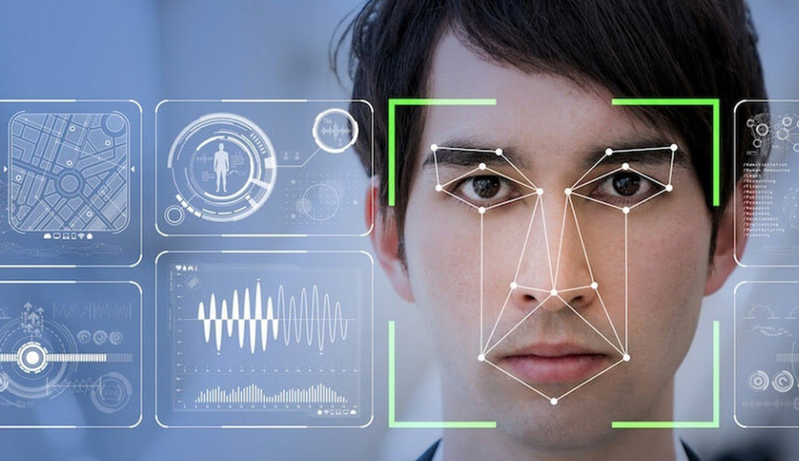
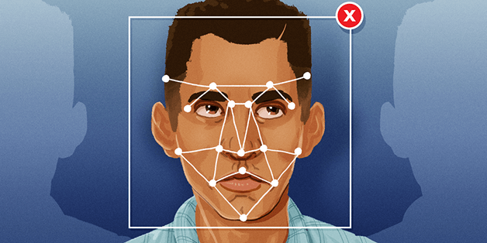
1.KHÁI NIỆM VÀ CẤU TẠO.
1.1.Khái Niệm
-Công nghệ nhận diện khuôn mặt là một công nghệ sinh trắc học ánh xạ các đặc điểm khuôn mặt của một cá nhân về mặt toán học và lưu trữ dữ liệu dưới dạng faceprint
3

Slide 4
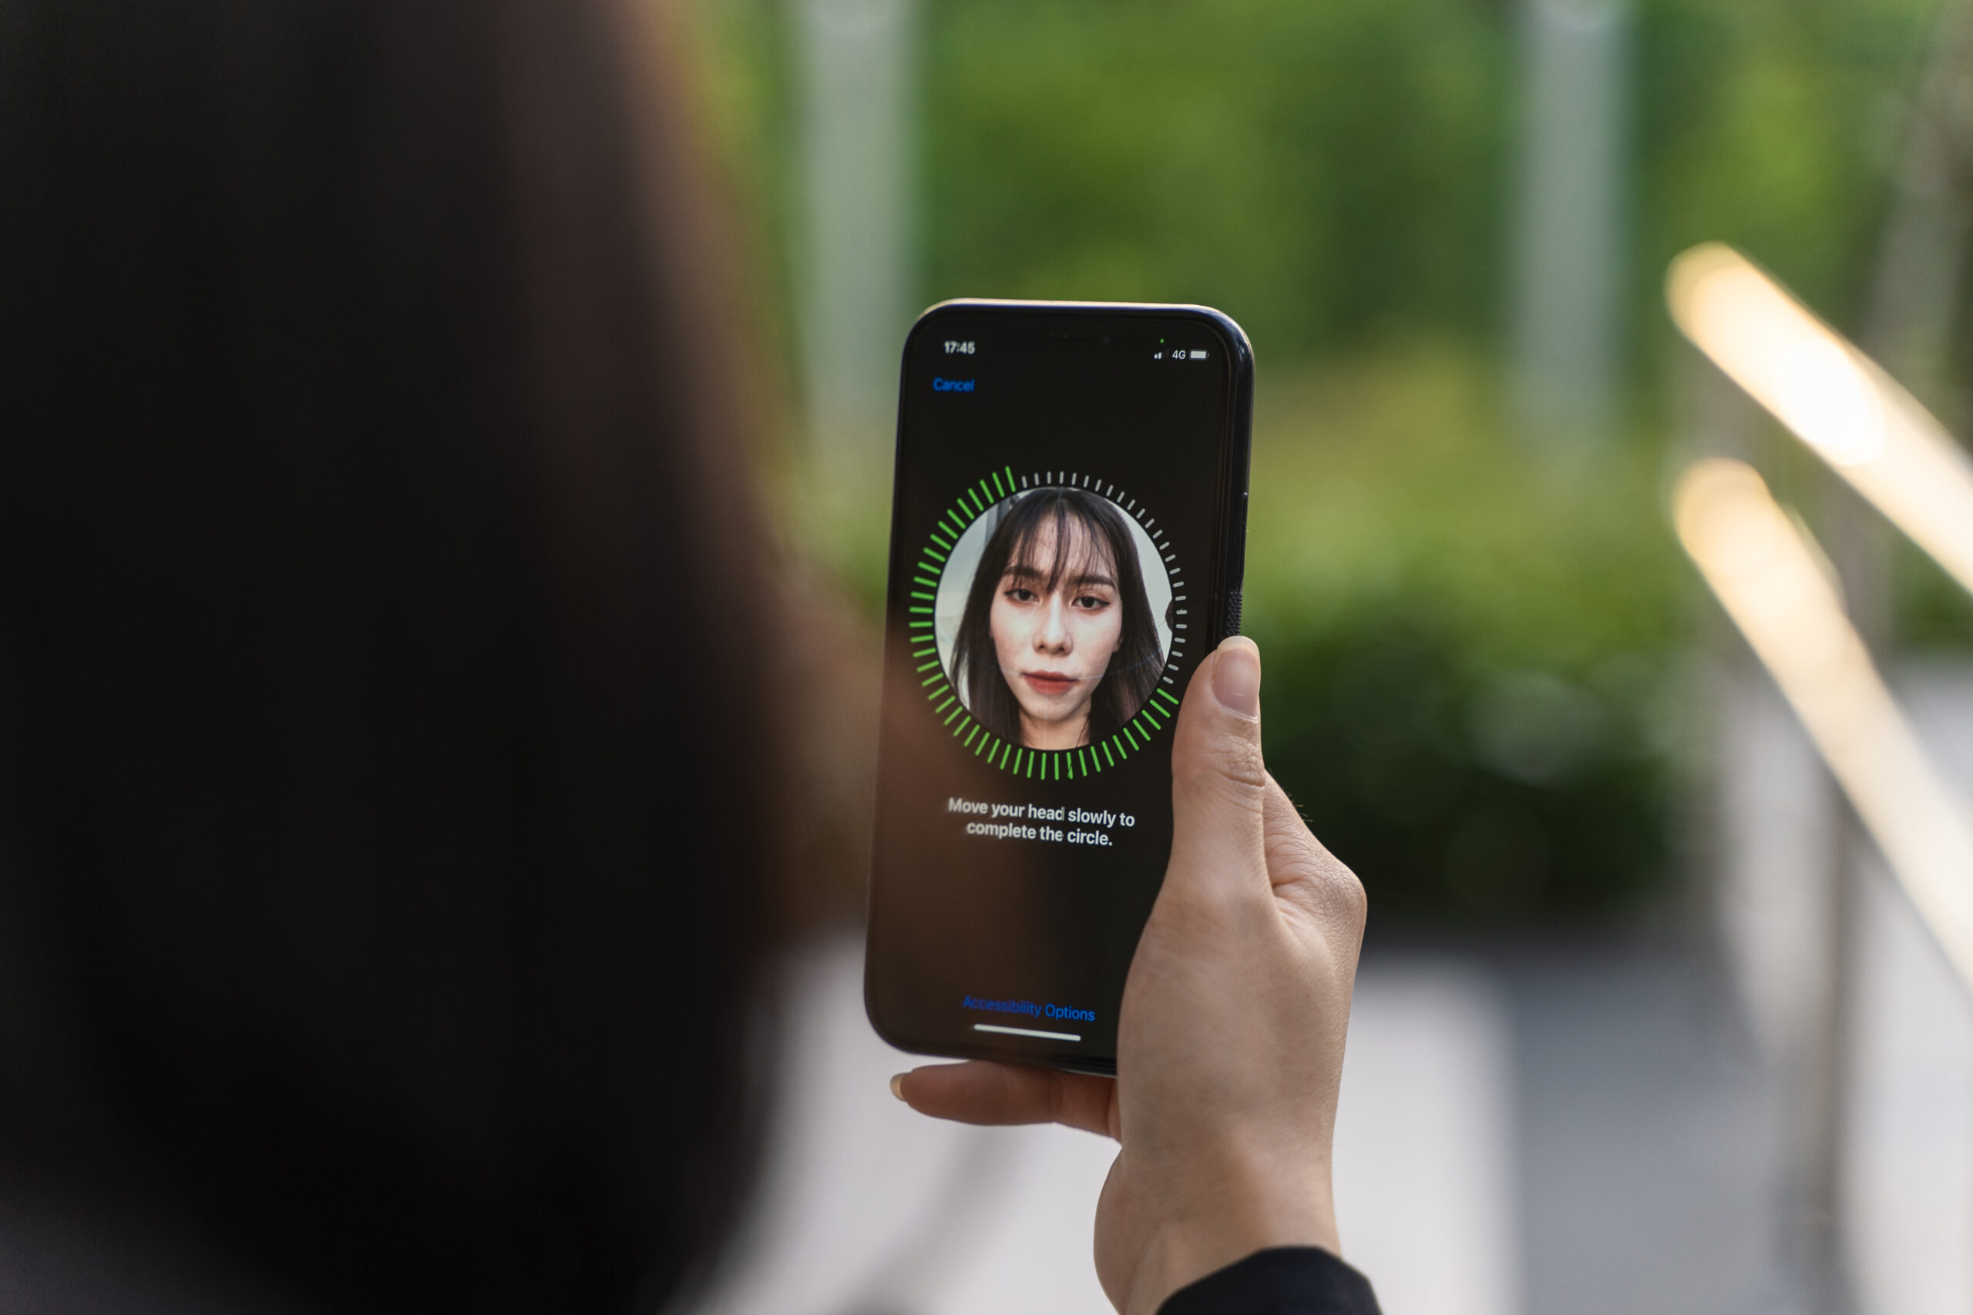
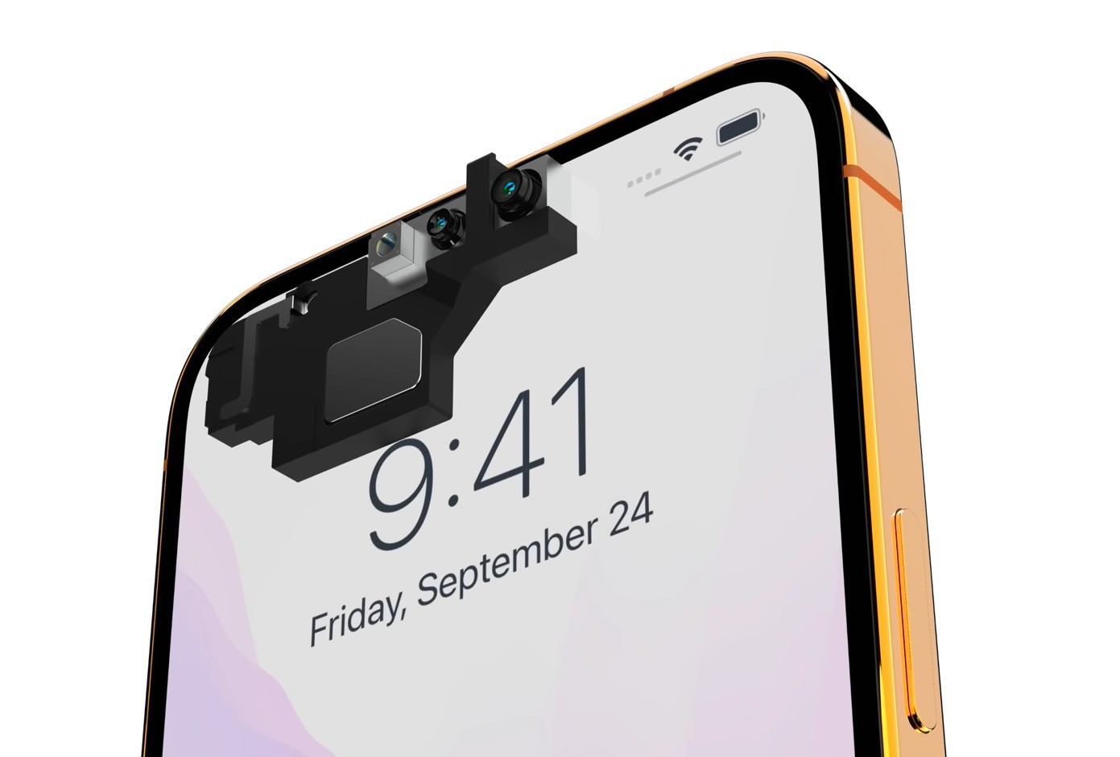
1.KHÁI NIỆM VÀ CẤU TẠO.
1.2 Cấu tạo Face ID
Face ID bao gồm hai phần
mô-đun máy chiếu chấm chiếu hơn 30.000 điểm hồng ngoại lên mặt người dùng
mô-đun camera hồng ngoại đọc mẫu
4

Slide 5
2.HOẠT ĐỘNG.
2.1.Truyền thống
Mỗi khuôn mặt đều có nhiều điểm mốc. Là phần lòi lõm tạo nên khuôn mặt.
Hệ thống nhận diện qua những điểm nút
Mỗi mặt người có khoảng 80 điểm nút
Có thể nhận diện như sau: Khoảng cách giữa hai mắt Chiều rộng của mũi Độ sâu của hốc mắt
5

Slide 6
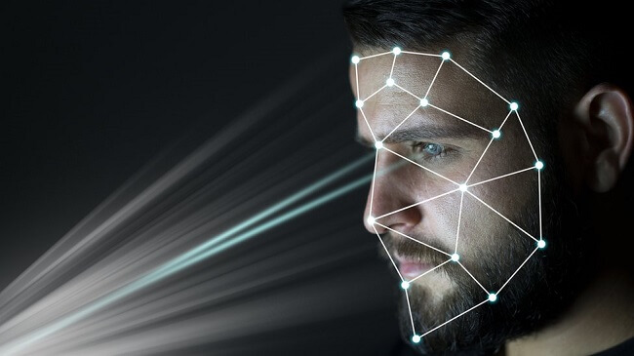
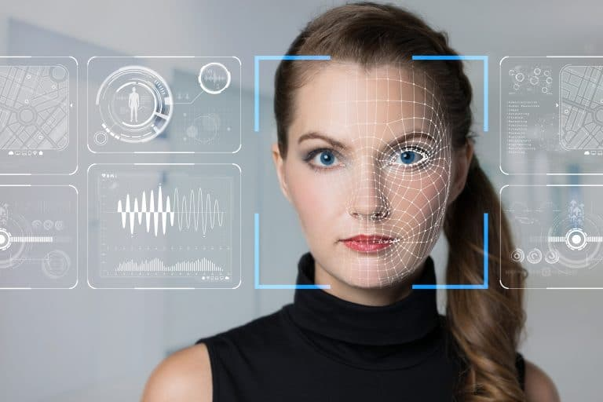
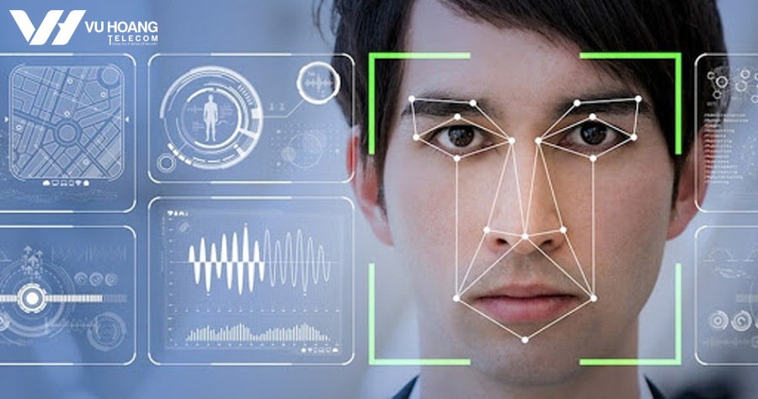
2.HOẠT ĐỘNG
2.1.Truyền thống
6

Slide 7
2.HOẠT ĐỘNG.
2.2.Nâng cao dạng 3D
Kỹ thuật này sử dụng các cảm biến 3D để nắm bắt thông tin về hình dạng của khuôn mặt.
Thông tin này được sử dụng xác định một khuôn mặt như các đường viền của hốc mắt, mũi và cằm.
Nhận dạng khuôn mặt 3D là nó không bị ảnh hưởng bởi những thay đổi trong ánh sáng.
7

Slide 8
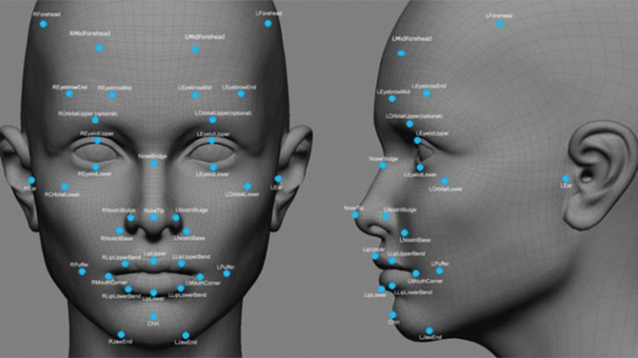
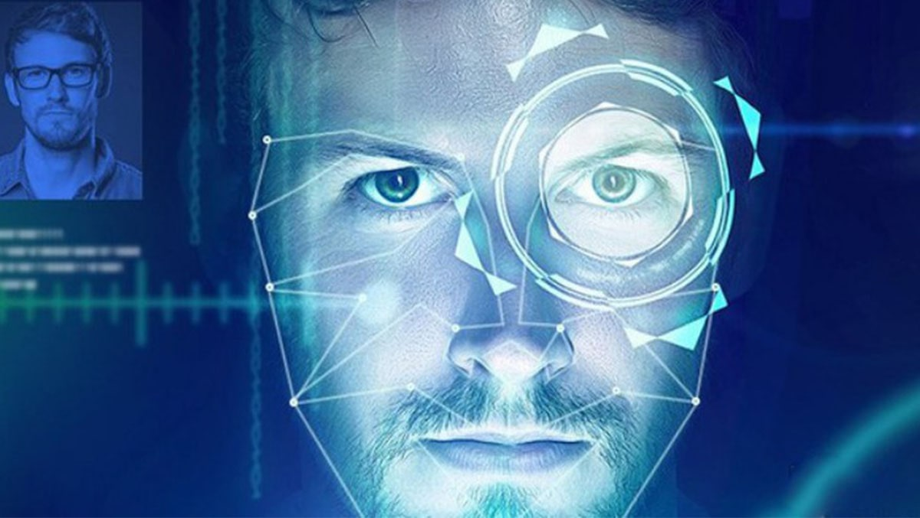
2.HOẠT ĐỘNG.
2.2.Nâng cao dạng 3D
8

Slide 9
2.HOẠT ĐỘNG.
2.3.Phân tích kết cấu da
sử dụng các chi tiết hình ảnh của da, được chụp trong các hình ảnh kỹ thuật số hoặc máy scan tiêu chuẩn.
phân tích kết cấu da, các đường đặc trưng, hình dạng và điểm nốt trên da.
Đưa vào không gian toán học.
9

Slide 10
3.ĐỘ TIN CẬY VÀ CHÍNH XÁC.
3.1.Nhận dạng khuôn mặt có chính xác không?:
10

Slide 11
3.ĐỘ TIN CẬY VÀ CHÍNH XÁC.
3.2.Nhận diện khuôn mặt có an toàn không?:
Sử dụng các thuật toán để mã hóa dữ liệu sinh trắc học.
Các dữ liệu này được lưu trữ dưới dạng ẩn danh.
=> Công nghệ này có độ an toàn cao.
11

Slide 12
3.ĐỘ TIN CẬY VÀ CHÍNH XÁC.
3.1.Nhận dạng khuôn mặt có chính xác không?:
Phụ thuộc vào nhiều yếu tố:
Lão hóa trên khuôn mặt.
Hệ điều hành ổn định.
Thời gian của ảnh chụp. v.v
=> Nhưng nó vẫn là một trong những công nghệ sinh trắc học chính xác nhất hiện nay.
12

Slide 13
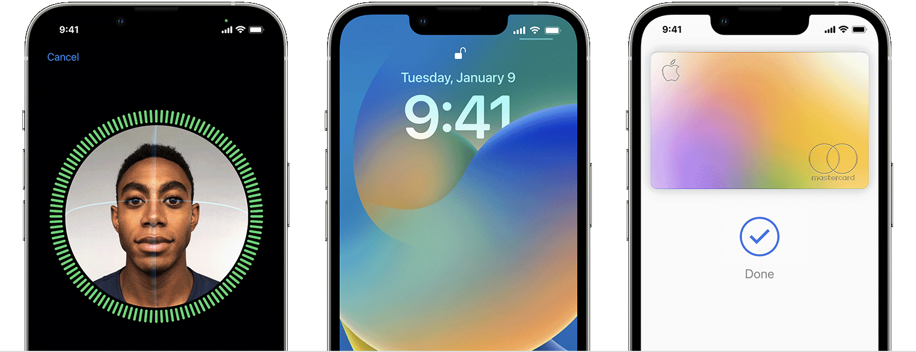
3.ĐỘ TIN CẬY VÀ CHÍNH XÁC.
3.2.Nhận diện khuôn mặt có an toàn không?:
13

Slide 14
3.ĐỘ TIN CẬY VÀ CHÍNH XÁC.
3.3.Điểm tin cậy trong nhận dạng khuôn mặt?:
Hệ thống sẽ phát hiện, so sánh khuôn mặt với dữ liệu từ database.
Điểm tin cậy càng cao thì khả năng hai hình ảnh thuộc về cùng một người càng cao.
=> Ngưỡng điểm này thường lên đến >90%.
14

Slide 15
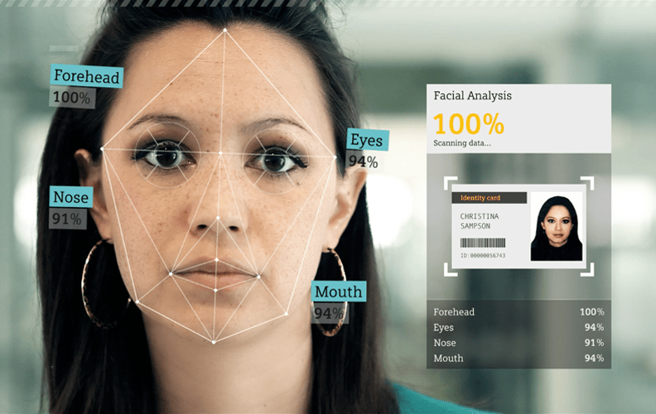
3.ĐỘ TIN CẬY VÀ CHÍNH XÁC.
3.3.Điểm tin cậy trong nhận dạng khuôn mặt?:
15

Slide 16
4.ƯU, NHƯỢC ĐIỂM VÀ ỨNG DỤNG.
4.1.Ưu điểm:
Nhận diện được khuôn mặt ngay cả khi bạn đeo kính, trang điểm hay thay đổi theo tuổi tác.
Tính bảo mật dữ liệu cao không thể bị sao chép khuôn mặt
Có khả năng nhận diện chính xác các khuôn mặt nhờ công nghệ bảo mật 3D khuôn mặt
16

Slide 17
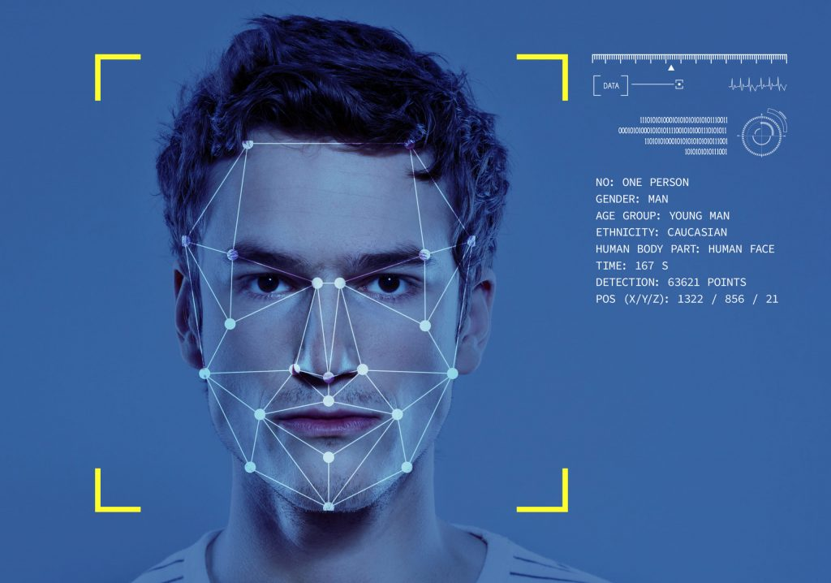
4.ƯU, NHƯỢC ĐIỂM VÀ ỨNG DỤNG.
4.1.Ưu điểm:
Công nghệ bảo mật 3D khuôn mặt
17

Slide 18
4.ƯU, NHƯỢC ĐIỂM VÀ ỨNG DỤNG.
4.2.Nhược điểm:
Chi phí đầu tư cao hơn so với dòng sản phẩm công nghệ vân tay và thẻ từ.
Hạn chế nhận diện hơn khi đeo kính râm, khẩu trang, nón.
18

Slide 19
4.ƯU, NHƯỢC ĐIỂM VÀ ỨNG DỤNG.
4.3.Ứng dụng:
Giúp bảo vệ và thực thi pháp luật.
Mở khóa khuôn mặt trên các thiết bị thông minh.
Bảo mật và chấm công trong công việc.
Tìm người mất tích và thú đi lạc.
.
19

Slide 20
TỔNG KẾT
Tóm lại:
Công nghệ nhận diện khuôn mặt là công nghệ sinh trắc học hiện đại với công nghệ bảo mật 3D khuôn mặt đã giúp cho công nghệ khuôn mặt có thể nhận diện chính xác mặt và giúp cho nền khoa học công nghệ ngày càng tiên tiến hơn.
.
20

Slide 21
CÁC TRANG TÀI LIỆU THAM KHẢO.
https://en.wikipedia.org/wiki/Facial_recognition_system
https://this.deakin.edu.au/innovation/facial-recognition-id-how-safe-is-your-face#:~:text=It's%20not%20relatively%20more%20secure,your%20phone%20using%20Face%20ID.
https://senstar.com/senstarpedia/pros-and-cons-of-facial-recognition/
21

Slide 22
KẾT THÚC.

